Slide 1
Öffentlichkeitsarbeit im ESFPlus/JTF
Bericht an den Begleitausschuss am 24.05.2023

Slide 2
Eckpfeiler der Kommunikation im ESF+/JTF

Slide 3
Eckpfeiler der Kommunikation im ESF+/JTF
Tafel für Projekte über 100.000 €

Slide 4
Eckpfeiler der Kommunikation im ESF+/JTF
Vorhaben von strategischer Bedeutung
Netzwerke – Fonds, national und EU-weit
Soziale Medien
Vorveröffentlichungen
PR-Aktivität und Einbindung der VB + EK
Nutzung von Synergien und Kooperationen
Verhältnismäßigkeit
Geplante Calls

Slide 5
Was steht an
für 2023
Neue PR Materialien

Slide 6
Was steht an für 2023
Website: Aktualisierungen, Projektvorstellungen, Barrierefreiheit
Newsletter: ca. 3500 Kontakte
Facebook: www.facebook.com/esf.oesterreich

Slide 7
Was steht an für 2023
Europa in meiner Schule
Mai: Dornbirn
Herbst: Krems
Digitale Schnitzeljagd entlang von EU-Projekten
https://www.europa-in-meiner-region.at/

Slide 8
Jahrestagung
Winter 2023
Held:innen und Vorbilder

Slide 9
Vorhaben von strategischer Bedeutung und/oder über 10. Mio €
Betriebsberatungen zur Verringerung der geschlechtsspezifischen Einkommensunterschiede
Betriebsberatung zu demografischen Herausforderungen mit Fokus Digitalisierung

Slide 10
Eröffnungsveranstaltung der Demografieberatung Digi+ am 23.05.2023

Slide 11
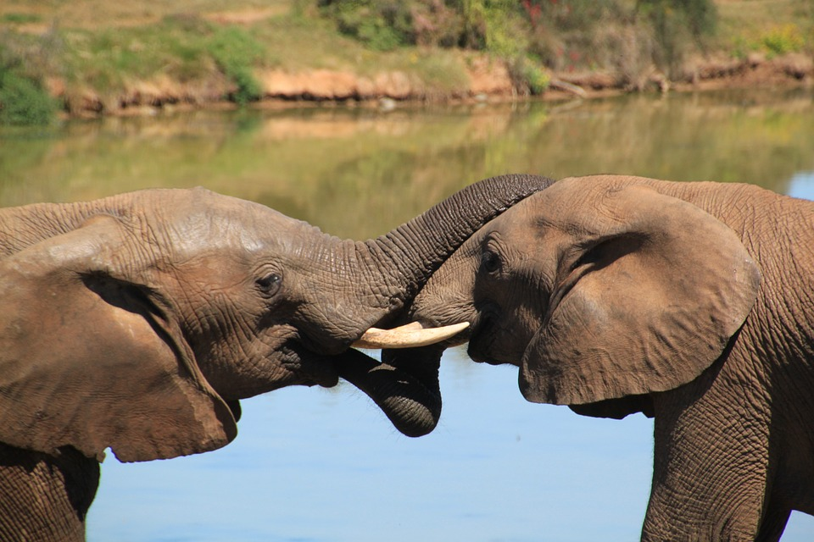
Stay connected
www.esf.at
esf.oesterreich
@esf_oesterreich

